Slide 1
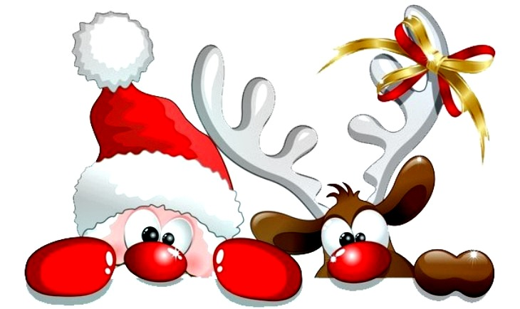
Білу маңызды және есте сақтау керек!!
"Жаңа жыл келіпқалды
Қауіпсіздік"

Slide 2
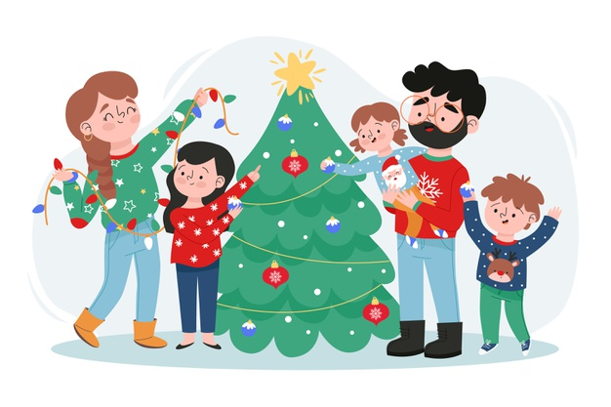
Қымбатты ата -аналар!
Жаңа жылдық мерекелер балалар мен ересектер үшін керемет уақыт. Бұл күндері бақытсыздыққа ұшырамауы үшін балалардың да, ересектердің де қауіпсіз мінез-құлық шараларын сақтауға ерекше назар аудару қажет.

Slide 3
Балаларға айтыңыздар
Демалыс кезіндегі ережелер
ЖЖЕ ережелерін сақтаңыз
Өрт қауіпсіздігі және электр құралдарын пайдалану ережелерін сақтаңыз
Қоғамдық орындарда тәртіп ережелерін сақтаңыз
Көшеде жеке қауіпсіздік ережелерін сақтаңыз
Жануарларды ұстау кезінде қауіпсіздік ережелерін сақтаңыз
Өткір, тесетін және кесетін, жанғыш және жарылғыш заттарды абайлап ұстаңыз.

Slide 4
Жол қозғалыс ережелерін сақтауда ататаналардың балаларға үлгі болуы өте маңызды:
Асықпаңыз, жолды өлшенген қадаммен өтіңіз.
Жолдың жүру бөлігіне шығып, сөйлесуді тоқтатыңыз-бала жолды кесіп өту кезінде назар аудару керек екенін үйренуі керек.
* Жолды қызыл немесе сары бағдаршамға ауыстырмаңыз.жолды
"жаяу жүргінші өткелі«
жол белгісімен белгіленген орындарда ғана кесіп өтіңіз.
Автобустан, таксиден бірінші болып шығыңыз.
Әйтпесе, бала құлап кетуі немесе жолдың жүріс бөлігіне жүгіруі мүмкін.
Баланы жолдағы жағдайды бақылауға қатысуға шақырыңыз: оған бұрылуға дайындалып жатқан, жоғары жылдамдықпен жүретін машиналарды көрсетіңіз және т. б.
Көлікпен, бұталармен, жолдарды алдын-ала тексерместен баламен бірге шықпаңыз — бұл әдеттегі қателік, сондықтан балалардың оны қайталауына жол бермеу керек.Балаларға жолдың жанында және көшенің жүріс бөлігінде ойнауға рұқсат бермеңіз.

Slide 5
Балалармен әңгімелесініз
. 1. Тротуардан тек оң жағынан өтіңіз. Егер тротуар болмаса, көлік қозғалысына қарай жолдың сол жағымен жүріңіз
2. Жолды жаяу жүргіншілер жолы көрсетілген немесе бағдаршам орнатылған жерде өтіңіз. Жол Жасыл жарыққа өтеді.
3. Жолды кесіп өткенде алдымен солға, содан кейін оңға қараңыз
.4. Егер бағдаршам болмаса, қиылыста жолды кесіп өтіңіз. Көшені көлбеу емес, түзу кесіп өтіңіз.
5. Жақын көліктің алдында жолдан өтпеңіз.

Slide 6
Жаңа жылдық мерекелерде бақытсыздыққа түспеуі үшін осы қарапайым ережелерді есте сақтаңыз:
1. Шыршаныжанғыш құралдарынан алыс тұрақты тұғырға орнатылады.
2. Шыршаны жарықтандыру үшін тек зауытта жасалған жарамды электр гирляндаларын пайдалану қажет.Тыйым салынады:
шыршаны шам, мақта, қағаз ойыншықтарымен безендіріңіз;дәкеден,
мақтадан, қағаздан және картоннан жасалған маскарад костюмдерін кию;шырақтар мен шартылдақтарды қолдану, отшашулар және өртке әкелуі мүмкін басқа да жарықтық өрт қауіпті әсерлерді ұйымдастыру;
жаңа жылдық іс-шаралар кезінде балаларды қараусыз қалдыру.
Пиротехникалық бұйымдарды қолдануға үзілді-кесілді тыйым салынады:
Өрт қауіпсіздігінің осы қарапайым ережелерін орындаңыз және қысқы демалыс күндеріндегі балалардың мінез-құлқын қатаң бақылаңыз!
Өрт шыққан жағдайда құтқару қызметіне 112 , 01 телефонына қоңырау шалуға болады

Slide 7
Өрт қауіпсіздігі және электр құралдарын пайдалану ережелері
Тиым салынады
1. Жанып тұрған сіріңкені үй-жайға лақтыру.
2. Абайсызда, абайсызда отпен күресу
.3. Ғимараттардың жанында жанып тұрған күлді тастаңыз.
4. Пештердің, каминдердің есіктерін ашық қалдырыңыз.
5. Бір розеткаға көптеген ток тұтынушыларын қосыңыз
.6. Пайдалануға зақымдалған аппаратура мен аспаптар.
7. Зақымдалған розеткаларды пайдаланыңыз. Электр үтіктерін, плиткаларды, шәйнектерді жанбайтын материалдардан жасалған тұғырықтарсыз пайдалану.
8. Электр сымдары мен оқшаулауы бұзылған сымдарды қолданыңыз.
9. Жанып жатқан пешті қараусыз қалдырыңыз.
10. Өзі чинить және бөлшектеуге және электр құралдар.
Рұқсат болады
1. Үйді өрттен қорғаңыз.
2. Өрт шыққан жағдайда өрт күзетін шақыру керек.
3. Өртті сөндіру үшін қолда бар барлық құралдарды пайдалану.
4. Дабыл сигналдарын беріңіз.
5. Өрт сөндірушілерді қарсы алу және оларға өрт ошағы туралы хабарлау.
6. Өрт болған жағдайда эвакуациялау жоспарын білу.
7. Айқайлау және қоңырау шалу көмек ересектер.
8. Егер бөлме қатты түтіндеген болса, еңбектеп немесе еңкейіп қозғалыңыз.
9. Жанып жатқан үй-жайдан адамдарды, балаларды шығару.
10. Жәбірленушіге төсек жапқышын салыңыз.

Slide 8
Ата-аналарға арналған нұсқаулық: "балалардың пиротехникалық құралдарды пайдалануына тыйым салу туралы"
Балалардың өмірі мен денсаулығын сақтау – ересектеріміздің басты міндеті. Қысқы демалыстың басталуымен балаларымызды жолдарда, су айдындарында, ойын алаңдарында, аулаларда үлкен қауіп күтіп тұр. Бұған ауа-райы, балалардың қызығушылығы, бос уақыттың болуы және ең бастысы ересектердің тиісті бақылауының болмауы ықпал етеді. Ең алдымен, балаңыздың бос уақыты мәселесін шешіңіз. Балаңыздың қайда және кіммен бірге екендігі туралы үнемі хабардар болыңыз және ол сіздің қайда екеніңізді әрқашан білсін. Балаңыздың тұратын жерін бақылаңыз.Жыл сайын, жаңа жылдық мерекелерде балалар мен ересектер, адамдар түрлі пиротехникалық бұйымдарды бақылаусыз пайдаланудың салдарынан ауыр жарақат алады: бұл петардалар, шартылдақтар, отшашулар және басқалар.Өрт сөндірушілер мен отшашулармен байланысты оқиғалардың шыңы Жаңа жыл қарсаңында және жаппай жаңа жылдық іс-шаралар кезінде, сондай-ақ ересектердің қарауынсыз балалардың жеке ойындары кезінде орын алады.Отшашулардың негізгі бөлігі-75% - шетелден, Қытайдан елге әкелінеді. Бұл ретте пиротехникалық құрылғылардың басым бөлігі қауіпсіздік талаптарына жауап бермейді. Пиротехниканы "қолдан" сатып алмаңыз. Бұл өртке, күйікке немесе жарақатқа айналуы мүмкін!Заманауи пиротехника балалар мен жасөспірімдерде үлкен қызығушылық тудырады. Көптеген балалар дүкендерде өрт сөндіргіштерді өздері сатып алады және оны бақылаусыз пайдаланады.Құрметті ата-аналар, өз балаларымен пиротехниканы өз бетінше сатып алуға және оны ересектердің бақылауынсыз пайдалануға тыйым салу туралы түсіндіру әңгімелерін жүргізіңіздер.18 жасқа дейінгі балаларға петардаларды, фейерверктерді, шартылдақтарды пайдалануға қатаң тыйым салынады!

Slide 9
Ересектермен пиротехниканы пайдалану кезіндегі қауіпсіздік ережелері
Егер сіз пиротехниканы қалай пайдалану керектігін түсінбесеңіз, ал нұсқаулық қоса берілмесе немесе ол сізге түсініксіз тілде жазылса, оны пайдаланбаңыз.Пиротехниканы пайдалану алдында нұсқаулықпен МҰҚИЯТ танысыңыз.Салюттерді тұрғын үй-жайлардан және тез тұтанатын заттардан 20 метр жақын жерде, ағаштардың бастары мен бастырмаларының астында орналастыруға болмайды.Петардаларды қалтада алып жүруге және жағу кезінде бетіңіздің жанында білтені ұстауға болмайды.Пиротехникалық бұйымдардың жанында темекі шегуге тыйым салынады.Қатты желде отшашуды қолданбаңыз.Пиротехникалық құралдарды адамдар мен жануарларға бағыттамаңыз.Жағылған отшашулар мен отшашуларға 15 метрден жақын жақындамаңыз.Поджигать фитиль қандай қашықтықта қол созу.Петардаларды 18 жасқа толған адамдар ғана қолдануы тиіс.Балаларды назардан тыс қалдырмаңыз, оларға пиротехниканы бермеңіз.Жарамдылық мерзімі өткен немесе ақаулары бар пиротехниканы пайдалануға болмайды.Пиротехникалық бұйымдарды бөлшектеуге болмайды.Құрметті ата-аналар! Қазіргі әлемдегі қауіпсіздіктің ең жақсы ережесі-жол бермеу, қауіп төндірмеу!

Slide 10
Пиротехникалық бұйымдарды сату және пайдалану ережесі
Өрт қауіпсіздігі ережелеріне сәйкес пиротехникалық бұйымдарды мамандандырылған дүкендерде немесе бөлімдерде сатуға рұқсат етіледі, олар ғимараттардың жоғарғы қабаттарында орналасуы және эвакуациялық шығу жолдарына жанаспауы тиіс.Пиротехникалық бұйымдар өртке қарсы қалқалармен бөлінген үй-жайларда орнатылған металл шкафтарда сақталуы тиіс. Оларды жертөлелерге орналастыруға жол берілмейді.Пиротехниканы үйде көп мөлшерде сақтауға тыйым салынады. Көбінесе мұндай ұқыпсыздық жазатайым оқиғаларға әкеледі.Тек қана сертификатталған пиротехниканы пайдалану және оны құрылыстардан алыс ашық кеңістікте іске қосу қажет .
Болмайды:
. Салюттерді тұрғын үй-жайлардан және тез тұтанатын заттардан 30 метр жақын жерде, төмен қалқалар мен ағаштардың ұшарбасының астында орналастыру. Пиротехникалық бұйымдарды қалтада ұстау.Ұстап фитиль кезінде от шашуларды жаққан шамамен тұлғалар. Қатты желде қолданыңыз.Зымырандар мен отшашуларды адамдарға бағыттаңыз.Лақтыру петардалар аяқ астында.Жанып тұрған отшашулардың үстінен төмен бүгіңіз.Жағылған отшашулар мен отшашуларға 15 метрге жақындаңыз. Поджигать фитиль қандай қашықтықта қол созу. Ол 3-5 секунд күйіп кетеді. Фейерверктен ұшып шыққан ұшқыны сөндіру қиын. Егер ол теріге түссе, күйік қамтамасыз етіледі. Бенгал оттарының, шартылдақтардың үй-жайларында от жағуға және шыршаның жанында ашық отты пайдалануға жол бермеңіз

Slide 11
Пиротехникалық өнімдердің қауіптілігінің бес класы бар:
Біріншісіне бенгал оттары, екіншісіне және үшіншісіне - күштілері жатады. Оларды пайдалану өртке ғана емес, сонымен қатар құрылымдардың бұзылуына әкелуі мүмкін. Пиротехниканың төртінші және бесінші сыныптарына арнайы лицензиясы бар мамандарға ғана рұқсат етіледі. Ол үлкен Салют үшін қолданылады.Заманауи пиротехникалық құралдар балалар үшін үлкен қызығушылық тудырады. Көптеген жағдайларда қауіпті "ойыншықтарды" бақылаусыз қолдану қайғылы салдарға әкеледі.
Құрметті ересектер, сақ болыңыз!
Жаңа жылдық мерекелер сізге және сіздің отбасыңызға қуаныш әкелуі үшін өрт қауіпсіздігінің қарапайым ережелерін орындаңыз, күмәнді сапалы тауар сатып алмаңыз.

Slide 12
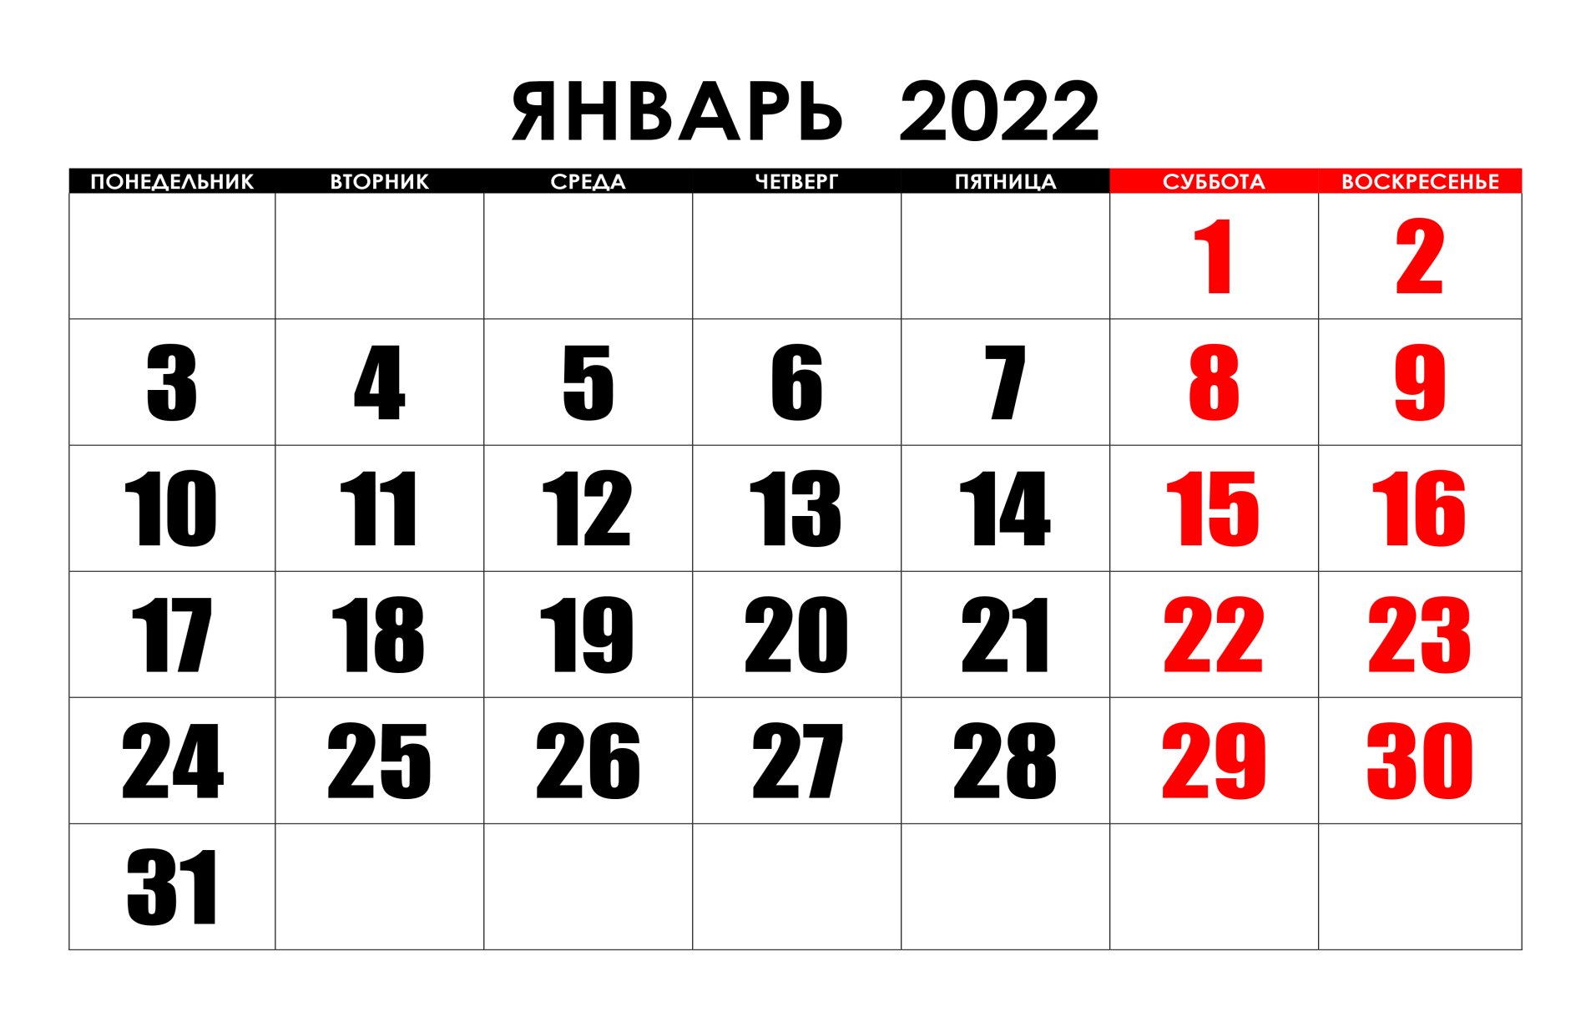
Демалыс
қаңтар

Slide 13

Баланың бос уақытың қалай өткізу

Slide 14




Slide 15
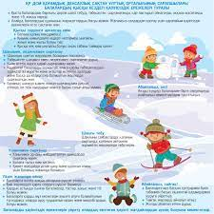
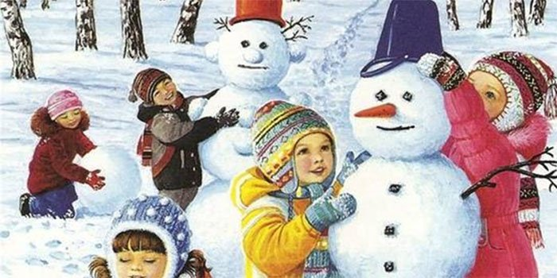

Slide 16

Уважаемые родители!
Қазіргі әлемдегі қауіпсіздіктің ең жақсы ережесі-жол бермеу, қауіп төндірмеу!
Келе жатқан жаңа жылда сізге және сіздің балаларыңызға денсаулық пен бақыт тілейміз!

